Slide 1



Consumo Habitual de Cafeína e
o Risco de Doença de Parkinson:
Protocolo de um Estudo Caso-Controlo nas ULSs de Santo António e São João
L:BIOINF | EPIDEMIOLOGIA | 2026/2027
AFONSO SANTOS, AFONSO MARCOS, ARTUR ANSELMO, PEDRO AFONSO, RAFAEL SANTOS

Slide 2
1
INTRODUÇÃO

Slide 3
Doença de Parkinson (DP)
2.ª patologia neurodegenerativa mais prevalente a nível global
Degenerescência seletiva dos neurónios dopaminérgicos (substância negra)
Manifestação clínica por sintomas motores (tremor, bradicinesia, rigidez)
Incidência com subida acentuada a partir dos 50 anos
Etiologia Multifatorial
Fatores de risco: Exposição ocupacional a pesticidas, traumatismos cranianos prévios
Fatores inversamente associados (protetores): Tabagismo e consumo de cafeína
Contexto Nacional
População envelhecida: >4,6 milhões com idade ≥ 50 anos
Prevalência estimada: 0,24% (cerca de 180 casos por 100 000 hab.)

Slide 4
Cafeína & Mecanismo Neuroprotetor
Substância psicoativa mais consumido mundialmente
Mecanismo Central:
  Bloqueio / antagonismo dos recetores de adenosina 𝐴_2𝐴
  Interação direta com a neurotransmissão dopaminérgica estriatal
Efeitos Biológicos
Redução da neuroinflamação local
Inibição da excitotoxicidade por glutamato
Ação antioxidante e preservação neuronal
Associação a ~25% de redução no risco de DP
Ação predominantemente preventiva (sem benefício motor comprovado pós-diagnóstico)
Papel Clínico

Slide 5
PICO
P (População): Adultos com idade ≥50anos nas ULSs Santo António e São João
I (Exposição): Consumo habitual de cafeína (5–10 anos antes do diagnóstico)
C (Comparador): Não consumo ou consumo reduzido
O (Desfecho): Ocorrência de Doença de Parkinson
Hipóteses
𝐻0: Ausência de associação entre o consumo de cafeína e o risco de DP
𝐻1: O consumo regular associa-se a menor risco de DP

Slide 6
2
METODOLOGIA

Slide 7
Metodologia
População
Desenho de estudo
Casos:
  Idade ≥ 50 anos com diagnóstico incidente recente (<2 anos)
  Confirmados em consultas de Neurologia
Controlos:
  Utentes sem patologia neurodegenerativa ou parkinsonismo secundário
  Recrutados em consultas externas/internamento não urgente (ex.: ortopedia, oftalmologia, cirurgia)
Estudo caso-controlo multicêntrico hospitalar
Emparelhamento: Proporção 1:1 por sexo e idade (±3 anos)
Centros: ULS de Santo António e ULS de São João

Slide 8


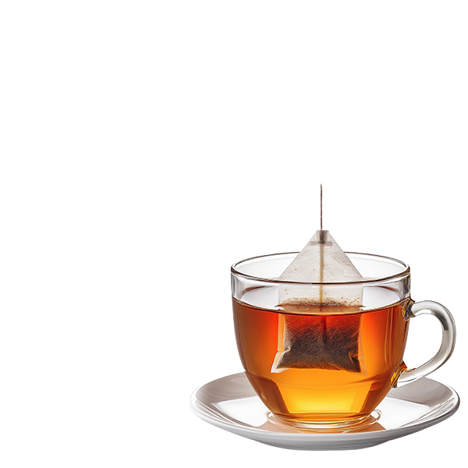

Avaliação da Exposição à Cafeína
Instrumento: Questionário de frequência alimentar estruturado
Janela Temporal: 5 a 10 anos pré-sintomas (evita causalidade reversa)
Fontes: Café expresso, café de filtro, galão, chá e bebidas energéticas
Padronização do Teor de Cafeína:
  Expresso / Galão: ≈100 mg/dose
  Filtro: 130 mg
  Chá: 50 mg (por 240 mL)
  Bebidas energéticas: 72 – 80 mg
Categorização
Dose-Resposta:
Não consumidores:
<50 mg/dia
Consumo moderado:
50 – 200 mg/dia
Consumo elevado:
≥200 mg/dia

Slide 9
Covariáveis e Análise Estatística
Variáveis de Confundimento/ Ajustamento:
Tabagismo: Historial e maços-ano (relação protetora e forte correlação comportamental)
Álcool, terapia hormonal de substituição, história familiar de DP
Exposição ocupacional a pesticidas e traumatismos cranianos prévios
Análise Estatística:
Regressão Logística Condicional (ajustada ao emparelhamento 1:1)
Obtenção de "OR"bruto e "OR"multivariado ajustado (IC 95%)
Estratificação: Por estatuto tabágico (nunca, ex e atuais) e por sexo

Slide 10
Limitações e Mitigação
Viés de Memória:
Mitigação: Casos recentes (<2 anos) e controlos do mesmo ambiente hospitalar
Causalidade Reversa:
Degenerescência dopaminérgica precoce pode reduzir o consumo pré-clínico
Mitigação: Medição focada na janela temporal de 5 a 10 anos antes dos primeiros sintomas
Variabilidade Química:
Diferenças entre marcas/métodos não captadas por teores fixos estandardizados
Natureza Observacional:
Demonstração de associação epidemiológica independente, sem garantia de causalidade causal estrita

